Slide 1
Het kan altijd beter
Een stageonderzoek naar de dienstverleningskwaliteit van de chat
Hilde Jansma
BHIC
(Brabants Historisch Informatie Centrum)

Slide 2
De chat
Relatief uniek
Opgezet als digitale informatiebalie
Populair dienstverleningskanaal
In samenwerkingsverband

Slide 3
Het onderzoek
Doel:
Via wetenschappelijk onderzoek komen tot verbeteringsmogelijkheden
Methode:
Statistische inhoudsanalyse én observaties

Slide 4
Het onderzoek

Slide 5
Het onderzoek
Coderingssleutel
Categoriebeschrijving

Slide 6
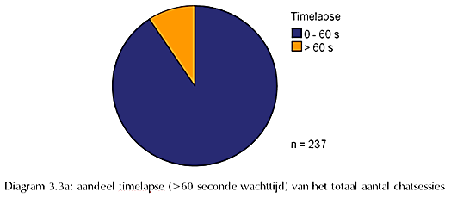
Enkele cijfers
0% van de chatters sloot negatief af
Maar 0,4% van alle chats zijn over het hoofd gezien
72% van de chatters heeft een volledig antwoord ontvangen
Aandeel chats met een te lange wachttijd (> 60 sec)

Slide 7
Enkele cijfers

Slide 8
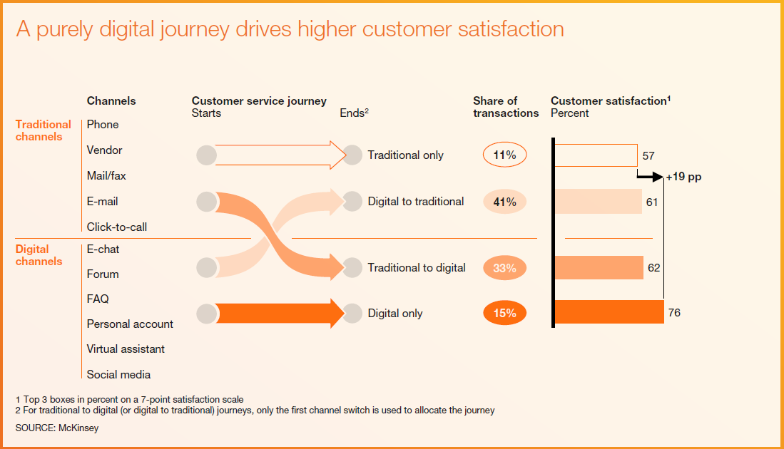
Mede mogelijk gemaakt door Christian
Tevredenheid & klantreis

Slide 9
Mede mogelijk gemaakt door Christian
Tevredenheid & klantreis

Slide 10
Over afsluiting gebruiker

Slide 11
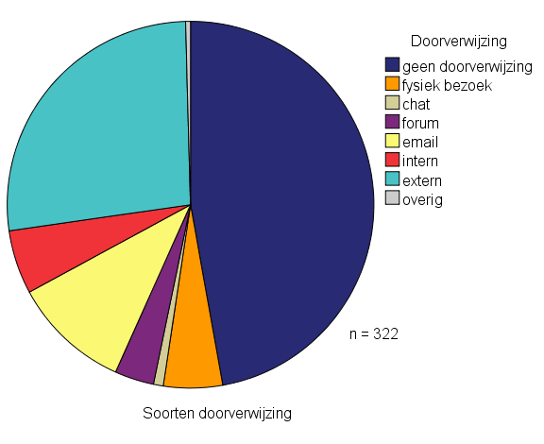
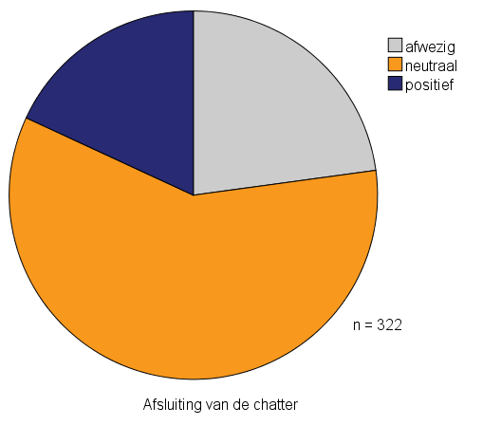
Enkele cijfers

Slide 12
Doorverwijzen
Traditioneel versus digitaal doorverwijzen
Maar ook:

Slide 13
Vraag en antwoord
 |  | Antwoordtype_1
 |  | no answer | confirmation | clarification | fact | instructions | pathfinder | refer elsewhere
 |  | Count | Count | Count | Count | Count | Count | Count
Vraagcategorie_1 | administrative | 2 | 4 | 1 | 9 | 4 | 0 | 1
 | fact finding | 5 | 1 | 3 | 26 | 6 | 8 | 13
 | resource discovery | 0 | 4 | 1 | 5 | 11 | 21 | 14
 | service request | 0 | 3 | 0 | 0 | 2 | 0 | 0
 | consultation | 1 | 0 | 4 | 5 | 8 | 10 | 5
 | user education | 1 | 1 | 1 | 3 | 16 | 3 | 4
 | search for confirmation | 0 | 5 | 2 | 3 | 1 | 0 | 0
Vraagcategorie gekoppeld aan ontvangen antwoord

Slide 14
Vraag en antwoord
Passende koppeling vraag – antwoord
Antwoorden uitbreiden met directe linkjes en instructies

Slide 15
Vraag en antwoord

Slide 16
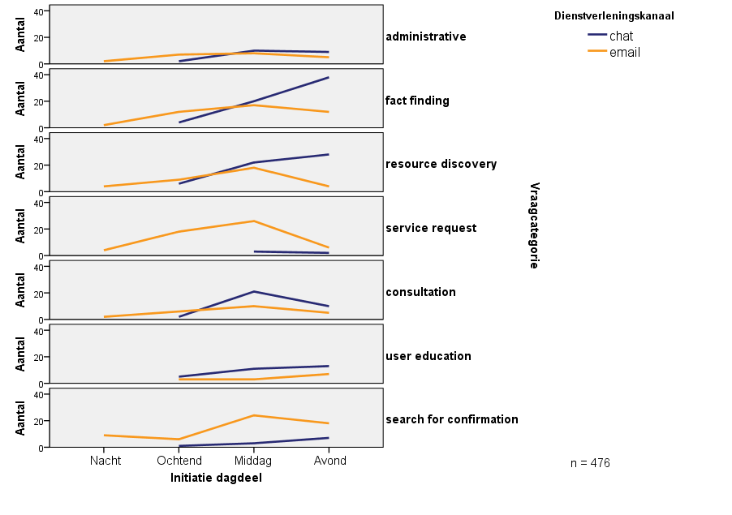
Chat versus e-mail

Slide 17
Verschillen tussen archieven
 |  | Eerste_reactie
 |  | medewerker BHIC | medewerker collega archief
 |  | Column N % | Column N %
Moment | direct | 52,2% | 30,0%
 | indirect intern | 14,9% | 30,0%
 | indirect extern | 23,4% | 23,3%
 | niet | 9,5% | 16,7%
Volledigheid | volledig | 74,6% | 53,3%
 | onvolledig | 16,4% | 26,7%
 | niet | 9,0% | 20,0%
Doorverwijzingen
 |  | Eerste_reactie
 |  | medewerker | medewerker collega archief
 |  | Column N % | Column N %
 | geen doorverwijzing | 47,8% | 43,3%
 | fysiek bezoek | 6,0% | 0,0%
 | chat | 0,5% | 3,3%
 | forum | 3,5% | 3,3%
 | email | 9,5% | 16,7%
 | intern | 5,0% | 10,0%
 | extern | 27,4% | 23,3%
 | overig | 0,5% | 0,0%
Kunnen helpen

Slide 18
Verschillen tussen archieven
Vooral bij technische vragen
Vooral bij forumgerelateerde vragen

Slide 19
Conclusies
Er is meer kennisuitwisseling nodig
Met name over digitale functies zoals het forum
Antwoorden mogen uitgebreid worden
Met name met directe URLs
Doorverwijzingen kunnen vergemakkelijkt worden
Door niet te wisselen van medium en door proactiever te zijn

Slide 20
Conclusies
Maar…
natuurlijk is de context allesbepalend

Slide 22
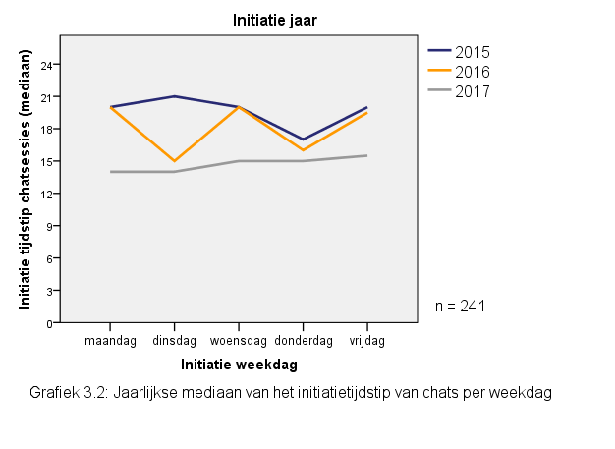
Conclusies
Nog een interessante bevinding:
Initiatie tijdstip chats, uitgezet per jaar

Slide 23
Conclusies
Er is meer kennisuitwisseling nodig
Met name over digitale functies zoals het forum
Antwoorden mogen uitgebreid worden
Met name met directe URLs
Doorverwijzingen kunnen vergemakkelijkt worden
Door niet te wisselen van medium en door proactiever te zijn
(Her)overweeg het uitbreiden van de chaturen
Bijvoorbeeld met een ochtend- of middagchat

Slide 24
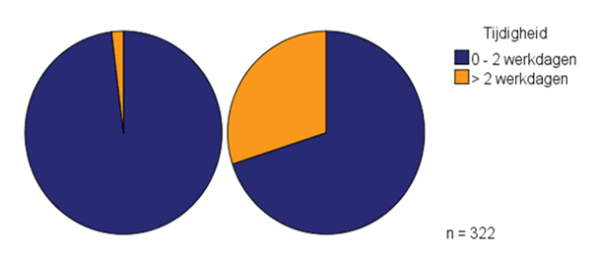
Nog wat algemene cijfers
De gemeten reactietijd:

Slide 25
Nog wat algemene cijfers
De aanwezigheid van kwaliteitskenmerken:

Slide 26
Kwaliteitskenmerken

Slide 27
Bedankt voor jullie aandacht!
https://www.jongarchivarissen.nl/stemmen/

